Slide 1
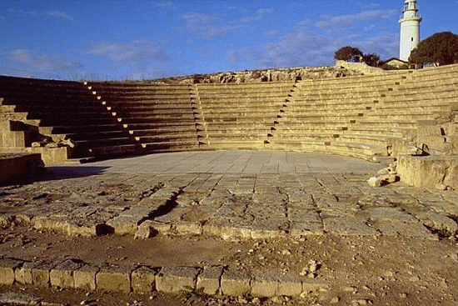
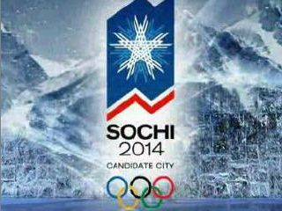
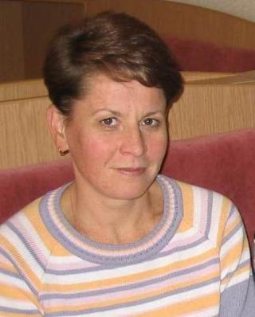
«Олимпийская азбука»
Автор:
Бойцова Марина Владимировна
учитель физической культуры
ГБОУ СОШ № 354 г. Санкт-Петербурга
2012

Slide 2
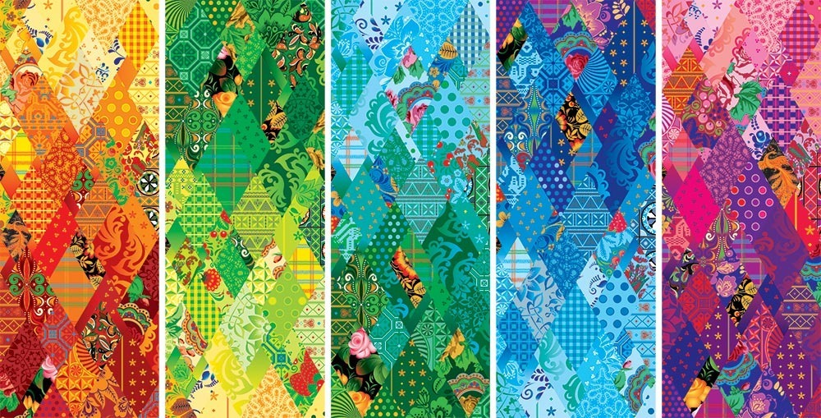
В далёкой древности седой и гордой, как Эллада,
Надолго старт великий свой брала Олимпиада.
И прекращался гул войны, и люди улыбались.
И лишь спортивные одни сраженья продолжались.
И каждой взятой высоте хвала вокруг летела.
И поклонялись красоте сердец, души и тела.
А тот, кто победил, - герой, любимый всей Элладой.
И был оливковый простой венок ему наградой.
До сей поры - светла, ярка - Олимпиада с нами.
Горит, пройдя через века, её святое пламя.
.

Slide 3
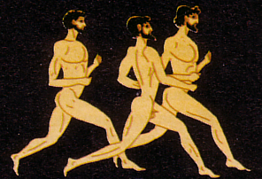
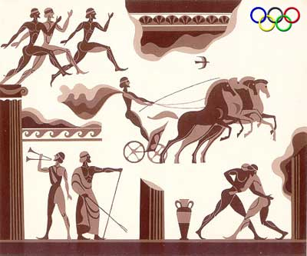
А
Античные Олимпийские игры впервые состоялись в Олимпии в 776 году до нашей эры, а последние прошли в 393 году эры новой. Потом Грецию захватили римские христиане, которые посчитали Олимпийские игры проявлением язычества и отменили их. Но, прежде чем это случилось, Игры была настоящим праздником.
Соревнования проходили в следующих видах спорта: бег, пентатлон, или пятиборье, гонки на колесницах, единоборства, в том числе панкратион (рукопашный бой без правил). К слову сказать, философ Платон был дважды олимпийским чемпионом по панкратиону.
В Олимпийских играх могли участвовать только свободнорожденные греки. Рабы, люди негреческого происхождения и женщины к участию в играх не допускались
На время Олимпиады повсеместно объявлялась экехерия – священное перемирие. В этот период даже заклятые враги складывали оружие и радовались празднику.
Кстати, на самой Олимпиаде применялись меры физического воздействия: например, за фальстарт и прочие нарушения протокола атлетов секли розгами, под которые они ложились добровольно и безропотно.

Slide 4
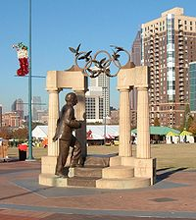
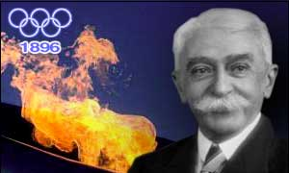
Б
Памятник в честь столетия Олимпийских игр (Атланта - США)
Барон Пьер де Кубертен родился в Париже в аристократической семье. Большое значение Кубертен придавал занятиям спортом, как важной составляющей жизни молодых людей. Заметив возросший интерес общества к Античным олимпийским играм, вызванный громкими археологическими открытиями в Олимпии, Кубертен разработал проект возрождения Олимпийских игр и выступил 25 ноября 1892 года в Сорбонне, всемирно известном Парижском университете с докладом «Возрождение олимпизма».
23 июня 1894 года на конгрессе в Сорбонне было принято решение о возрождении Олимпийских игр. Также был учреждён Международный олимпийский комитет (МОК).
Было решено проводить Игры каждые четыре года. Первые Олимпийские игры современности было решено провести в Афинах, в знак преемственности Играм древности.
Сердце барона захоронено в Олимпии.

Slide 5
В
Волонтеры, содействовавшие проведению Олимпийских игр, были замечены еще в Стокгольме в 1912 году. Юные помощники занимались доставкой депеш, поддержанием порядка, помогали в проведении состязаний (переносили инвентарь, убирали спортивные площадки). В период между мировыми войнами бойскауты принимали участие в каждых проводимых Играх.
На зимних Олимпийских играх 1924 года в Шамони добровольцам впервые доверили самую почетную роль - нести национальные флаги команд-участниц во время торжественных церемоний открытия и закрытия.
Свой вклад в развитие олимпийского волонтерства теперь готовится внести и Сочи. Оргкомитету Игр понадобится помощь 25 000 волонтеров. Впервые в истории Игр отбор и подготовка волонтеров будет проходить в 26 волонтерских центрах по всей стране, что позволит каждому желающему из любого уголка России стать частью истории Олимпийских и Паралимпийских игр!
Лозунг волонтерского движения: «Лучше работать вместе, чем воевать друг против друга».

Slide 6
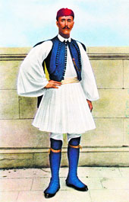
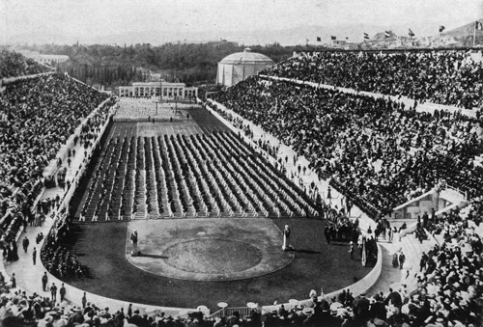
Г
Греческий спортсмен Спиридон Луис - победитель олимпийского марафона
Церемония открытия игр в Афинах
Греция принимала в 1896 году возрожденные Олимпийские игры. В Афинах 6 апреля 1896 г., открылись Первые Олимпийские игры современности. В них приняли участие 311 спортсменов из 13 стран. Соревновались только мужчины по 43 видам спорта.
Программа первых Игр включала девять видов спорта – борьба классическая, велоспорт, гимнастика, легкая атлетика, плавание, стрельба пулевая, теннис, тяжелая атлетика и фехтование.
Наибольшее число медалей – 46 завоевали олимпийцы Греции. Второй стала команда США – 20 наград (11+7+2). Третье место заняла команда Германии – 13 (6+5+2).

Slide 7
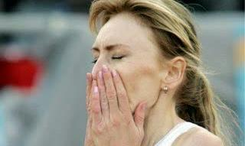
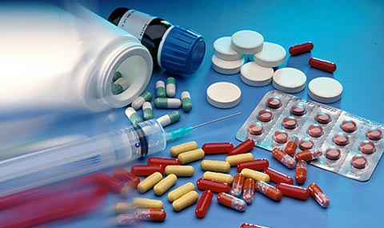
Д
НЕТ
Допинг, по мнению историков, использовался уже во время Олимпийских игр в 776 г. до н.э. Участники игр принимали галлюциногенные и болеутоляющие экстракты из грибов, различных трав и вина. Сегодня эти препараты были бы запрещены, однако в древности, и даже после возрождения Олимпийских игр в 1896 году, атлетам не запрещалось использовать снадобья, которые помогли бы им победить.
Одним из ярких примеров использования допинга является история американского марафонца Томаса Хикса. В 1904 году, во время соревнований в городе Сент-Луис, Хикс опережал своих соперников на несколько километров. Ему еще оставалось преодолеть более 20 км, когда он потерял сознание. Тренеры заставили марафонца выпить какой-то секретный препарат, после которого Хикс встал, вновь побежал и успешно закончил гонку, получив золотую медаль. Позже выяснилось, что Хикс выпил напиток, содержавший стрихнин, который является мощным стимулятором.
К сожалению, еще ни одна Олимпиада не обходилась без допинговых скандалов.

Slide 8
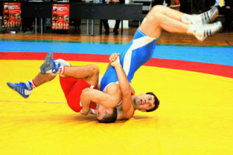
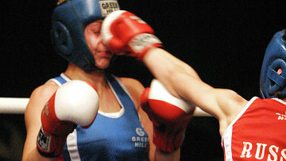
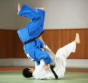
Е
Единоборства входили в программу античных олимпийских игр. Это борьба, кулачный бой, а начиная с олимпиады 648 года до н.э. и панкратион.
В настоящее время в программу олимпиад включены следующие виды единоборств:
Борьба. Олимпийская борьба делится на греко-римскую (классическую), которая участвует в Олимпиадах с 1896 года, и вольную, которая входит в Олимпийскую программу с 1904 года - мужчины, и с 2004 года - женщины.
Современный бокс (английский бокс) стал Олимпийским видом спорта с 1904 года, а постоянным участником программы Олимпийских игр с 1920 года. С Олимпийских игр 2012 года включен в программу и женский бокс.
Дзюдо. Свою Олимпийскую историю дзюдо ведёт с 1964 года. Женщины стали участвовать в Олимпиадах с 1992 года.

Slide 9
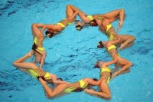
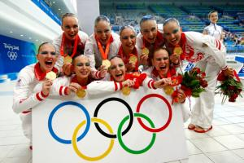
Ж
Женщинам в античном мире, не только запрещалось участвовать в олимпийских играх, но и наблюдать за происходящим на них. В современных олимпийских играх женщины принимают участие наравне с мужчинами.
В первых олимпийских играх 1896 года женщины не принимали участия. Уже в 1900 году представительницы женского пола приняли участие в соревнованиях по конному спорту, а также гольфу и теннису.
Хотя женщинам и запрещалось наблюдать за олимпийскими играми и принимать в них участие в античном мире, всё же были и исключения. Они имели место для жриц богини Плодородия Деметры. По действующим законам античного мира, если на олимпийских играх обнаруживали женщину, её должны были сбросить с самой высокой скалы.
Девушки в древней Греции очень любили спорт, поэтому вместо олимпийских игр, для них проводились другие состязания. Самое интересное то, что на женские соревнования не допускались мужчины.

Slide 10
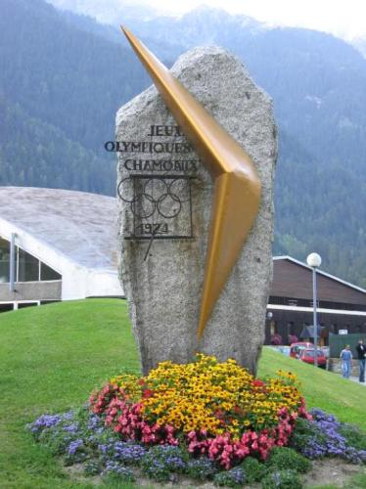
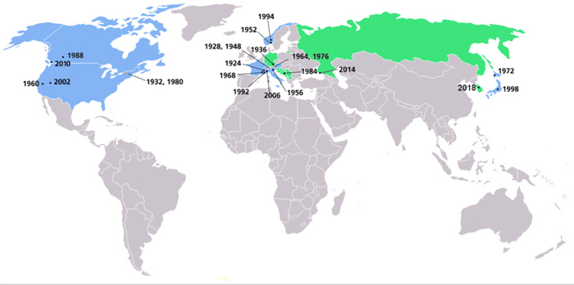
З
Памятник I Зимним Олимпийским играм в Шамони (Франция)
Места проведения Зимних Олимпийских игр
Зимние Олимпийские игры — крупнейшие международные соревнования по зимним видам спорта, проводящиеся один раз в 4 года под эгидой Международного олимпийского комитета. Некоторые зимние виды спорта были включены в летние Олимпийские игры в 1908 и 1920 годах.
Зимние Олимпийские игры начали проводиться с 1924 года как дополнения к летним Играм. Первые зимние Олимпийские игры состоялись в Шамони (Франция).
С 1924 по 1992 годы зимние Олимпийские игры проводились в те же годы, что и летние. С 1994 зимние Олимпийские игры проводятся со сдвигом в 2 года от летних Олимпийских игр. В 2014 году зимние игры пройдут в Сочи.

Slide 11
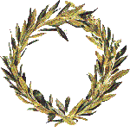
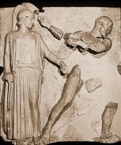
И
История возникновения Олимпийских игр относится к далекому прошлому. Древние греки создали множество прекрасных легенд, рассказывающих о том, как появились Олимпийские игры. Самой популярной была легенда по которой Игры основал Геракл после свершения своего шестого подвига - очищения скотного двора Авгия, царя Элиды.
Геракл предложил Авгию очистить в один день весь его громадный двор, если он согласится отдать ему десятую часть своих стад. Авгий согласился. Геракл сломал с двух противоположных сторон стену, окружавшую скотный двор, и отвел в него воду реки Алфей. Вода в один день унесла весь навоз со скотного двора, и Геракл снова сложил стены. Когда Геракл пришел требовать награды, царь не дал ему ничего, а просто выгнал. Геракл страшно отомстил царю Элиды. С большим войском он вторгся в Элиду, победил в кровопролитной битве Авгия и убил его смертоносной стрелой. После победы собрал Геракл войско и всю добычу у города Писы, принес жертвы олимпийским богам и учредил Олимпийские игры, которые проводились с тех пор каждые четыре года на священной равнине, обсаженной самим Гераклом оливами.

Slide 12
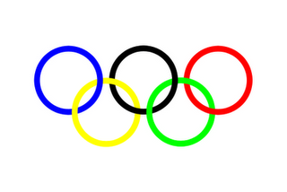
К
Курьезы часто сопровождают Игры. Особенно часто такие эпизоды случались на заре современного олимпизма.
Чего стоит только Олимпиада 1904 года, проходившая в американском Сент-Луисе. Организаторы соревнований вели себя довольно странно: например, проводили полуфинальные забеги на различные дистанции, но иногда забывали после них устраивать финалы, путали спортсменов, ошибочно вручали медали.
Японец Фуни приехал в Сент-Луис, не имея никакого опыта выступлений в прыжках с шестом, но с твердым намерением победить. На родине он дал обещание обязательно привезти из Америки золотую медаль. Он нашел длинную и крепкую палку, с ней и вышел на старт. Прыгал он так. Подошел к планке, вкопал шест в песок, затем вскарабкался по палке наверх и просто перевалился через перекладину. Судьи долго совещались и отменили попытку. Во второй раз японец разбежался, притормозил возле планки, вновь вкопал палку и повторил первоначальный маневр... Арбитры раздумывали несколько часов, прежде чем вновь зажечь перед «прыгуном» красный свет. Фуни был настолько возмущен, что обвинил судей в расизме. Он заявил, что его лишили честно заработанной золотой медали лишь потому, что он выходец из Азии.

Slide 13
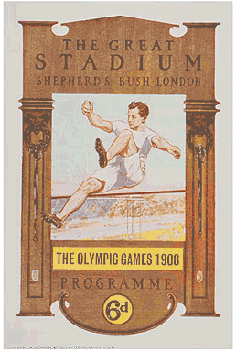
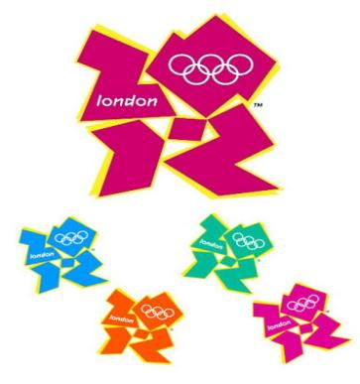
Л
1908 год
1948 год
2012 год
Лондон стал первым в истории городом, который трижды удостоился чести принимать у себя летние Олимпийские игры.
В Лондоне проходили Игры IV Олимпиады 1908. В 110 дисциплинах соревновались 2008 атлетов из 22 стран. Впервые состоялся парад открытия Игр.
В Играх XIV Олимпиады 1948 года участвовало уже 4104 атлета из 59 стран, а число дисциплин выросло до 136. Хозяева внесли новшества в организацию Игр. Так, в состязаниях бегунов впервые были использованы стартовые колодки, а пловцы впервые состязались в крытом бассейне. Но главным событием, поистине историческим, стало появление на олимпийских аренах телекамер и трансляция ряда соревнований по телевидению.
В 2012 году Лондон принимал не только Олимпийские, но и Паралимпийские игры. Почти 15 тысяч олимпийцев и паралимпийцев, состязались в 26 олимпийских и 20 Паралимпийских видах спорта.

Slide 14
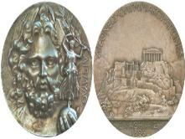
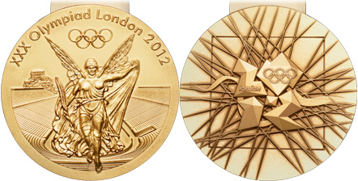
М
Лондон - 2012
Афины - 1986
Медали получают победители и призеры Олимпийских игр. Победителям вручают золотую медаль (на самом деле эта медаль серебряная, но покрытая относительно толстым слоем золота). За второе место - серебряную медаль, за третье – бронзовую.
Вручение медалей происходит на специальной церемонии после соревнований. Победители располагаются на подиуме в соответствии с завоеванными местами. Поднимаются флаги стран победителей и призеров. Звучит гимн страны обладателя золотой медали.
Эта традиция появилась с возрождением олимпийских игр. В древней Греции победителей награждали оливковым венком, пальмовой ветвью и устанавливали статую на родине олимпионика – чемпиона Олимпийских игр.

Slide 15
Н
Не проводилась Олимпиада трижды – в 1916, 1940 и в 1944 годах, что, в общем, понятно: мир воевал. Но порядковые номера (VI, XII и XIII) сорванным Играм были присвоены, чтобы отсчет продолжался без сбоя.
Под угрозой находилась и московская Олимпиада-80: 65 стран объявили Играм бойкот и устроили альтернативные соревнования в США. На следующую Олимпиаду в 1984 году в Лос-Анджелес не поехали атлеты из социалистического лагеря. Разорвать этот круг удалось в 1986-м, когда спортсмены забастовавших стран встретились в Москве на Играх доброй воли.

